Slide 1
いろいろな連立方程式
本時の目標
いろいろな形の連立方程式を加減法または代入法を使って解くことができる。

Slide 2
問８ 次の連立方程式を解きなさい。
かっこがある連立方程式
かっこをはずし移項して簡単にする。
ｘ－ｙ＝４
②のかっこをはずして
・・・①
２ｘ＝３－３ｙ
２ｘ＋３ｙ＝３
２ｘ＝３（１－ｙ）
これを①に代入して
３－ｙ＝４
ｙ＝－１
・・・②
・・・②´
①×３ ３ｘ－３ｙ＝１２
５ｘ＝１５
ｘ＝３
・・・①´
x=3
y=－1
(x,y)=(3,－1)
４ｘ＋７ｙ＝３９
３（ｘ＋ｙ）＝２ｘ－１
２（ｘ－ｙ）＝３ｘ＋３ｙ
ｘ＋ｙ＝－５

Slide 3
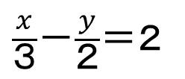
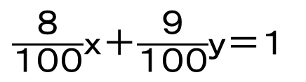
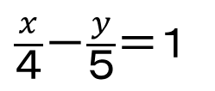
問９ 次の連立方程式を解きなさい。
分数がある連立方程式
分母をはらって簡単にする。
ｘ＝２ｙ＋５
・・・①
②×６
２ｘ－３ｙ＝１２
・・・②´
$\frac{x}{３}$－$\frac{y}{２}$＝２
①を②´に代入
２（２ｙ＋５）－３ｙ＝１２
４ｙ＋１０－３ｙ＝１２
ｙ＝２
これを①に代入して
ｘ＝２×２＋５
ｘ＝９
・・・②
x=9
y=2
(x,y)=(9,2)
$\frac{x}{４}$－$\frac{y}{５}$＝１
ｘ＋ｙ＝１１
$\frac{８}{１００}$ｘ＋$\frac{９}{１００}$ｙ＝１
３ｘ＋４ｙ＝－５２

Slide 4
問９ 次の連立方程式を解きなさい。
小数がある連立方程式
両辺を何倍かして小数点を消す
0.3ｘ＋0.4ｙ＝0.5
0.1ｘ＋0.04ｙ＝１５
ｘ－２ｙ＝－５
３ｘ－２ｙ＝５０

Slide 5
方程式 ３ｘ－２ｙ＝ｘ＋ｙ－２０＝５ を解きなさい。
Ａ＝Ｂ＝Ｃの方程式
Ａ＝Ｃ の形にわけて解く
Ｂ＝Ｃ
３ｘ－２ｙ＝５
ｘ＋ｙ－２０＝５
問12 方程式 ５ｘ＋２ｙ＝－ｘ－ｙ＋３＝４ を解きなさい。

